Slide 1


Slide 2







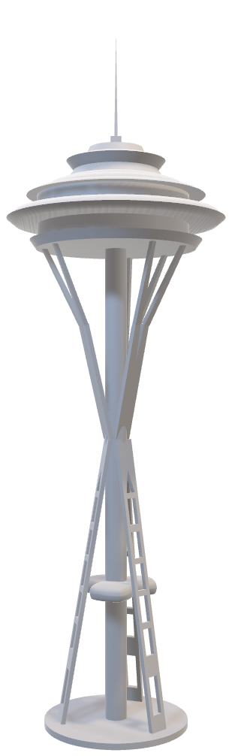
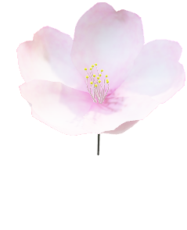
去美国旅行：
西雅图
sea ttle
二天旅行计划
计划 (plan)

Slide 3
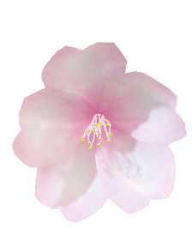
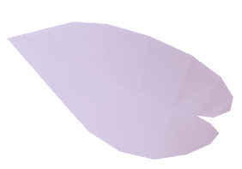
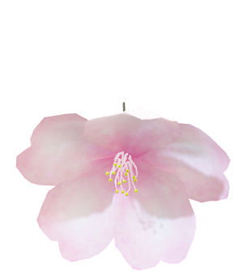




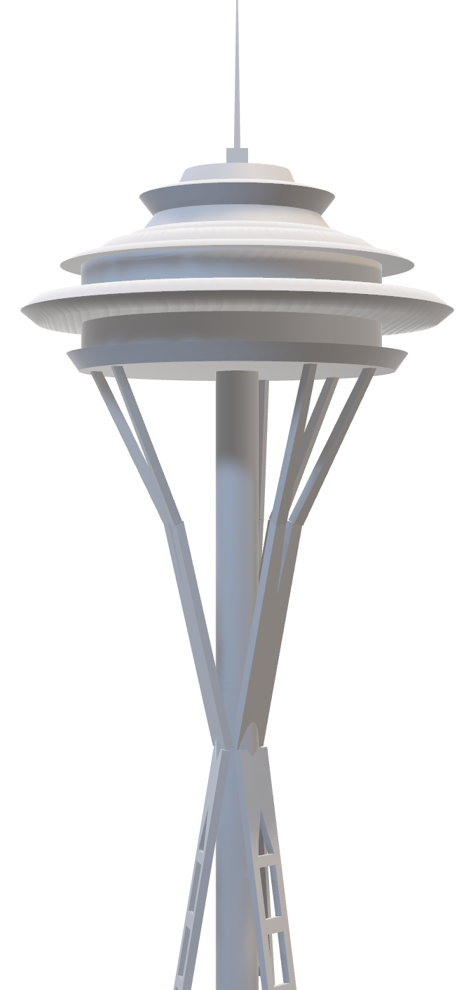
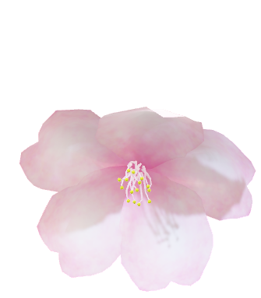
西雅图在哪里？
西雅图在美国的西边
华盛顿州
*huáshèngdùn zhōu – Washington state
这个城市离加拿大很近！
温哥华过旅行
*wēngēhuá – Vancouver
我们住的地方离温哥华只一个半小时。
西雅图也离海很近

Slide 4
什么时候在西雅图旅行？
早春天的天气
平常下雨，
有一点儿冷
晚春天的天气比早春天很热
不但晚春天的天气更好，而且西雅图有很多花
我推荐你在Motif Hilton饭店住宿
*tuījiàn – to recommend
*zhùsù – to stay
1500钱/一晚

Slide 5
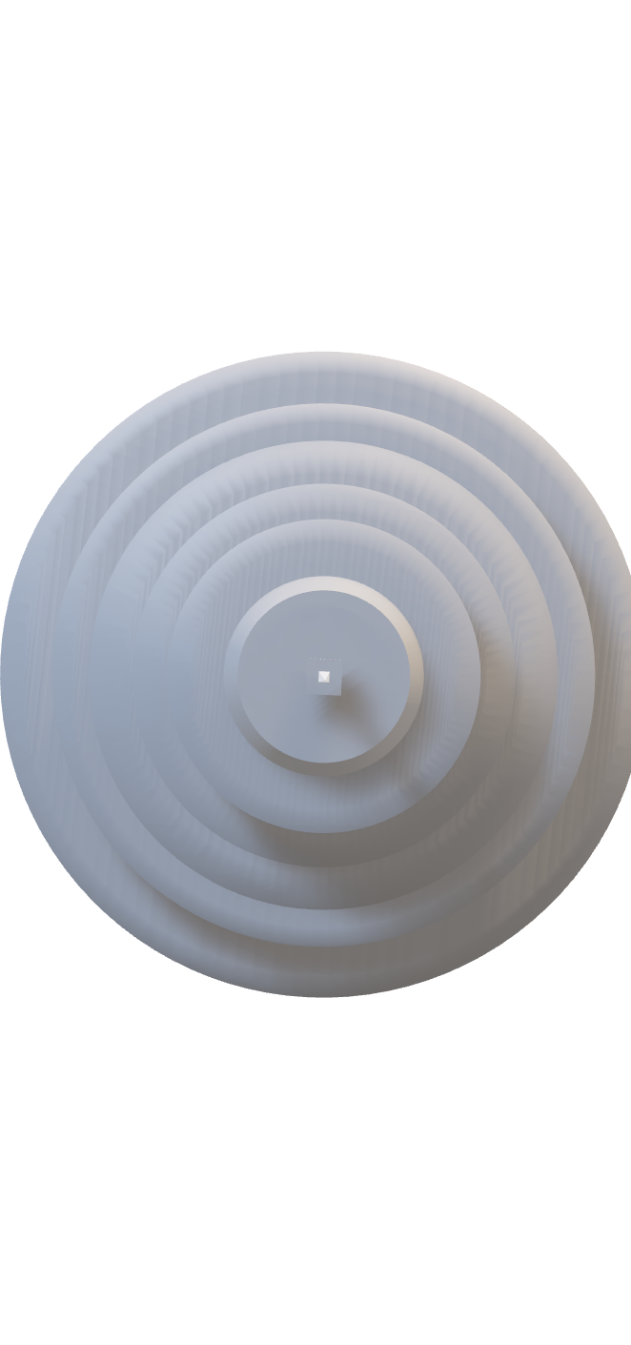
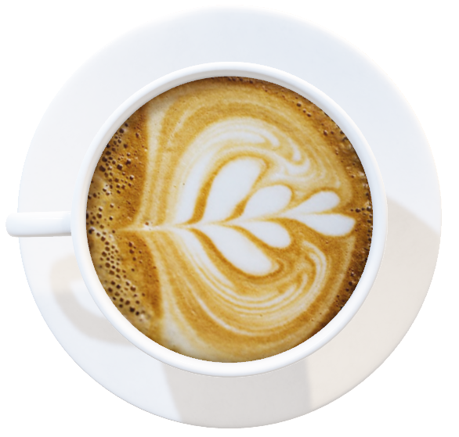

Slide 6
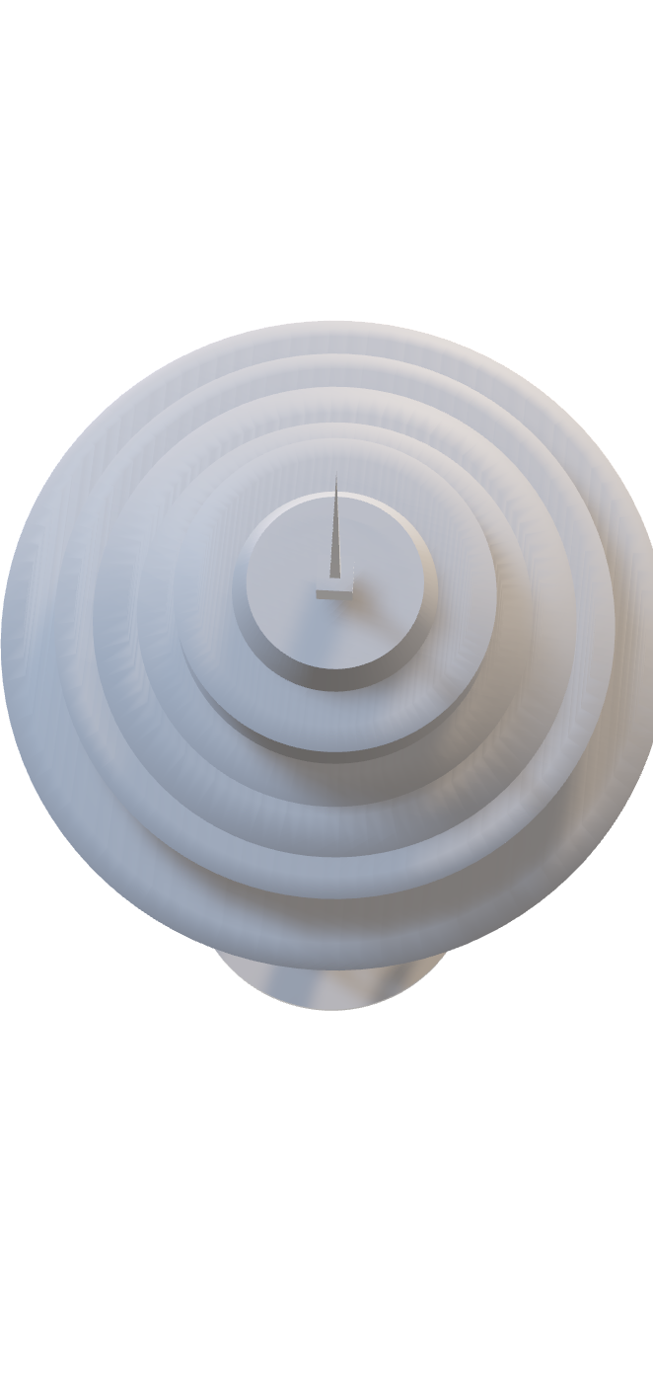
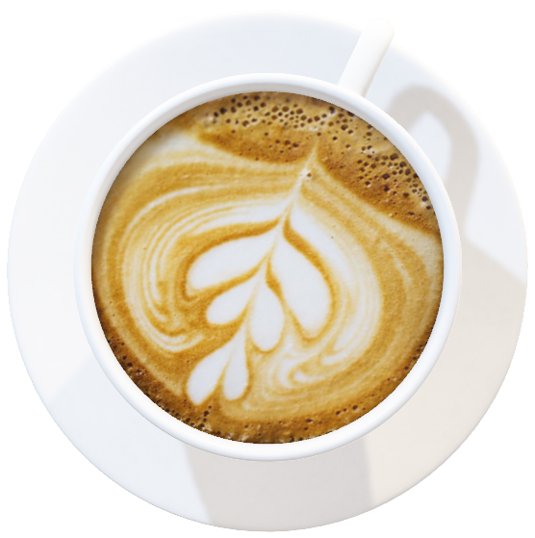
第一天： 早上
Miss Cafe吃早饭
土耳其的饭馆在海的旁边
*tǔ’ěr qí - Turkey
你应该点浪马军
*làng mǎ jūn - Lahmacun
土耳其肉比萨
*bǐsà - Pizza
他们的热的饮料也很好喝
Miss Cafe离派克市场很近。
*pàikè shìchǎng – Pike Place Market
派克市场有很多别的饭。你也可以：
第一星巴克去
买东西
和跟朋友如果家人玩儿。

Slide 8
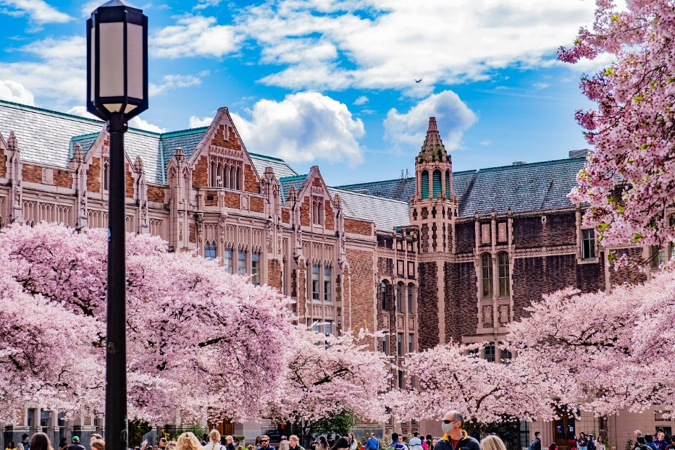
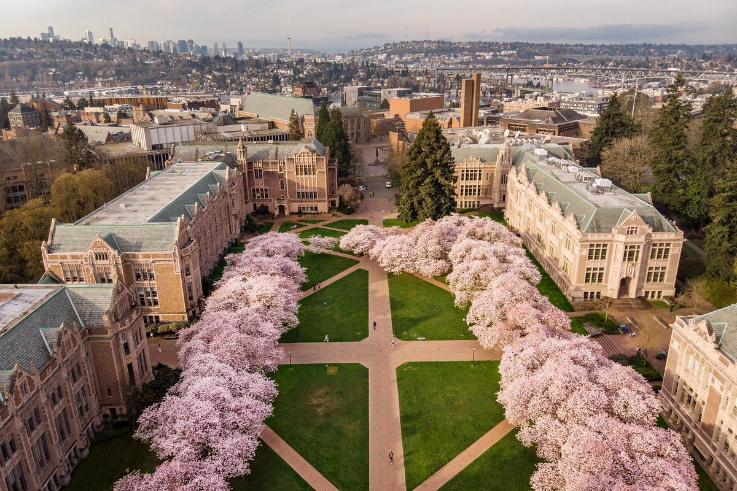

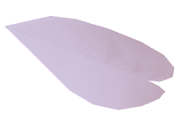
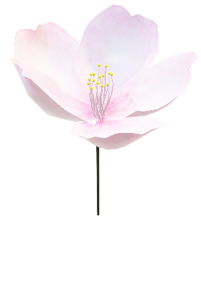
第一天： 中午
我推荐你在华盛顿大学走
*huáshèngdùn dàxué – University of Washington
春天的时候，华盛顿大学有很多樱花
*yīnghuā – Cherry blossom
很多人去这里和拍照片
我也觉得华盛顿大学的樱花很漂亮，但是我没去过。

Slide 9
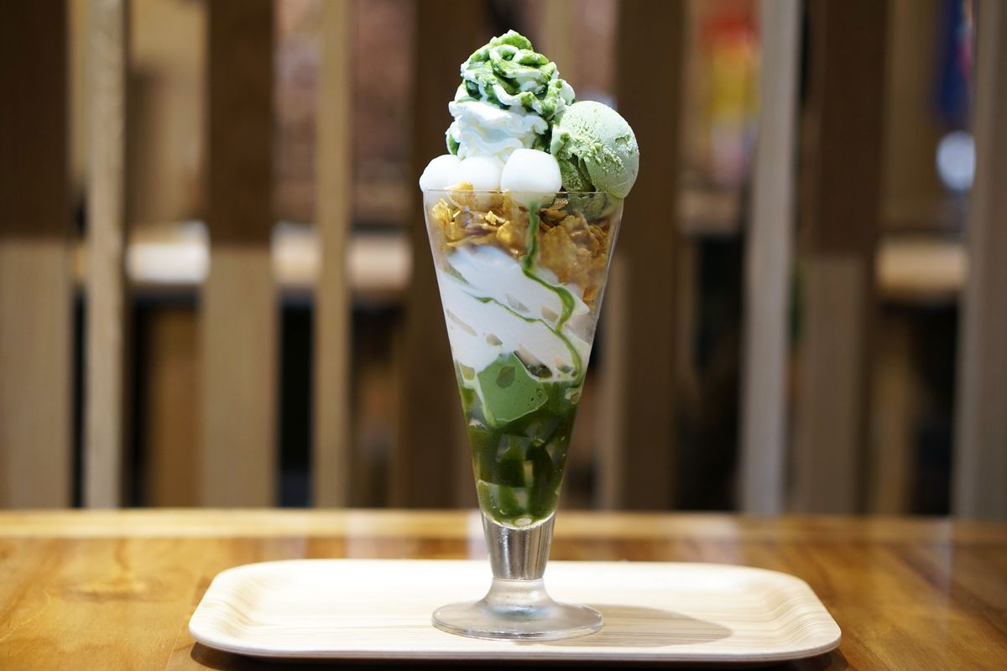
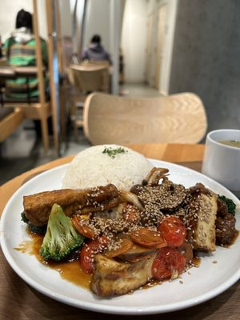
第一天： 中午
以后你去了，你应该在Nana's Green Tea吃午饭。
日本的饭馆。
我很喜欢：
抹茶的冰淇淋
*mocha - Matcha
豆腐炒饭
*chǎofàn – Fried rice

Slide 10


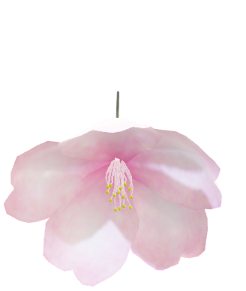

Slide 11
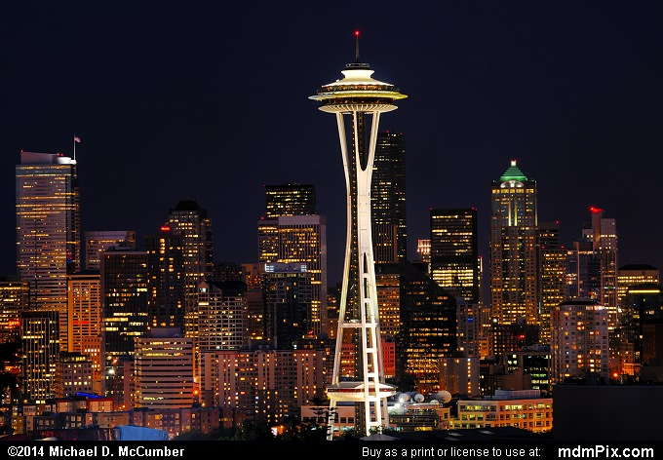
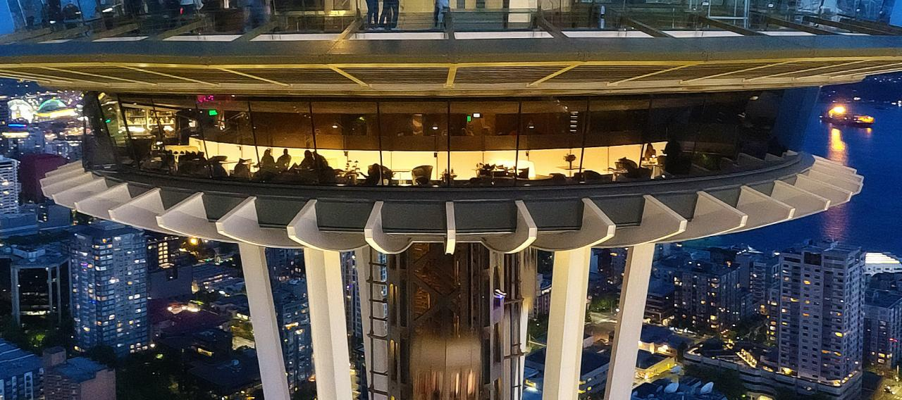
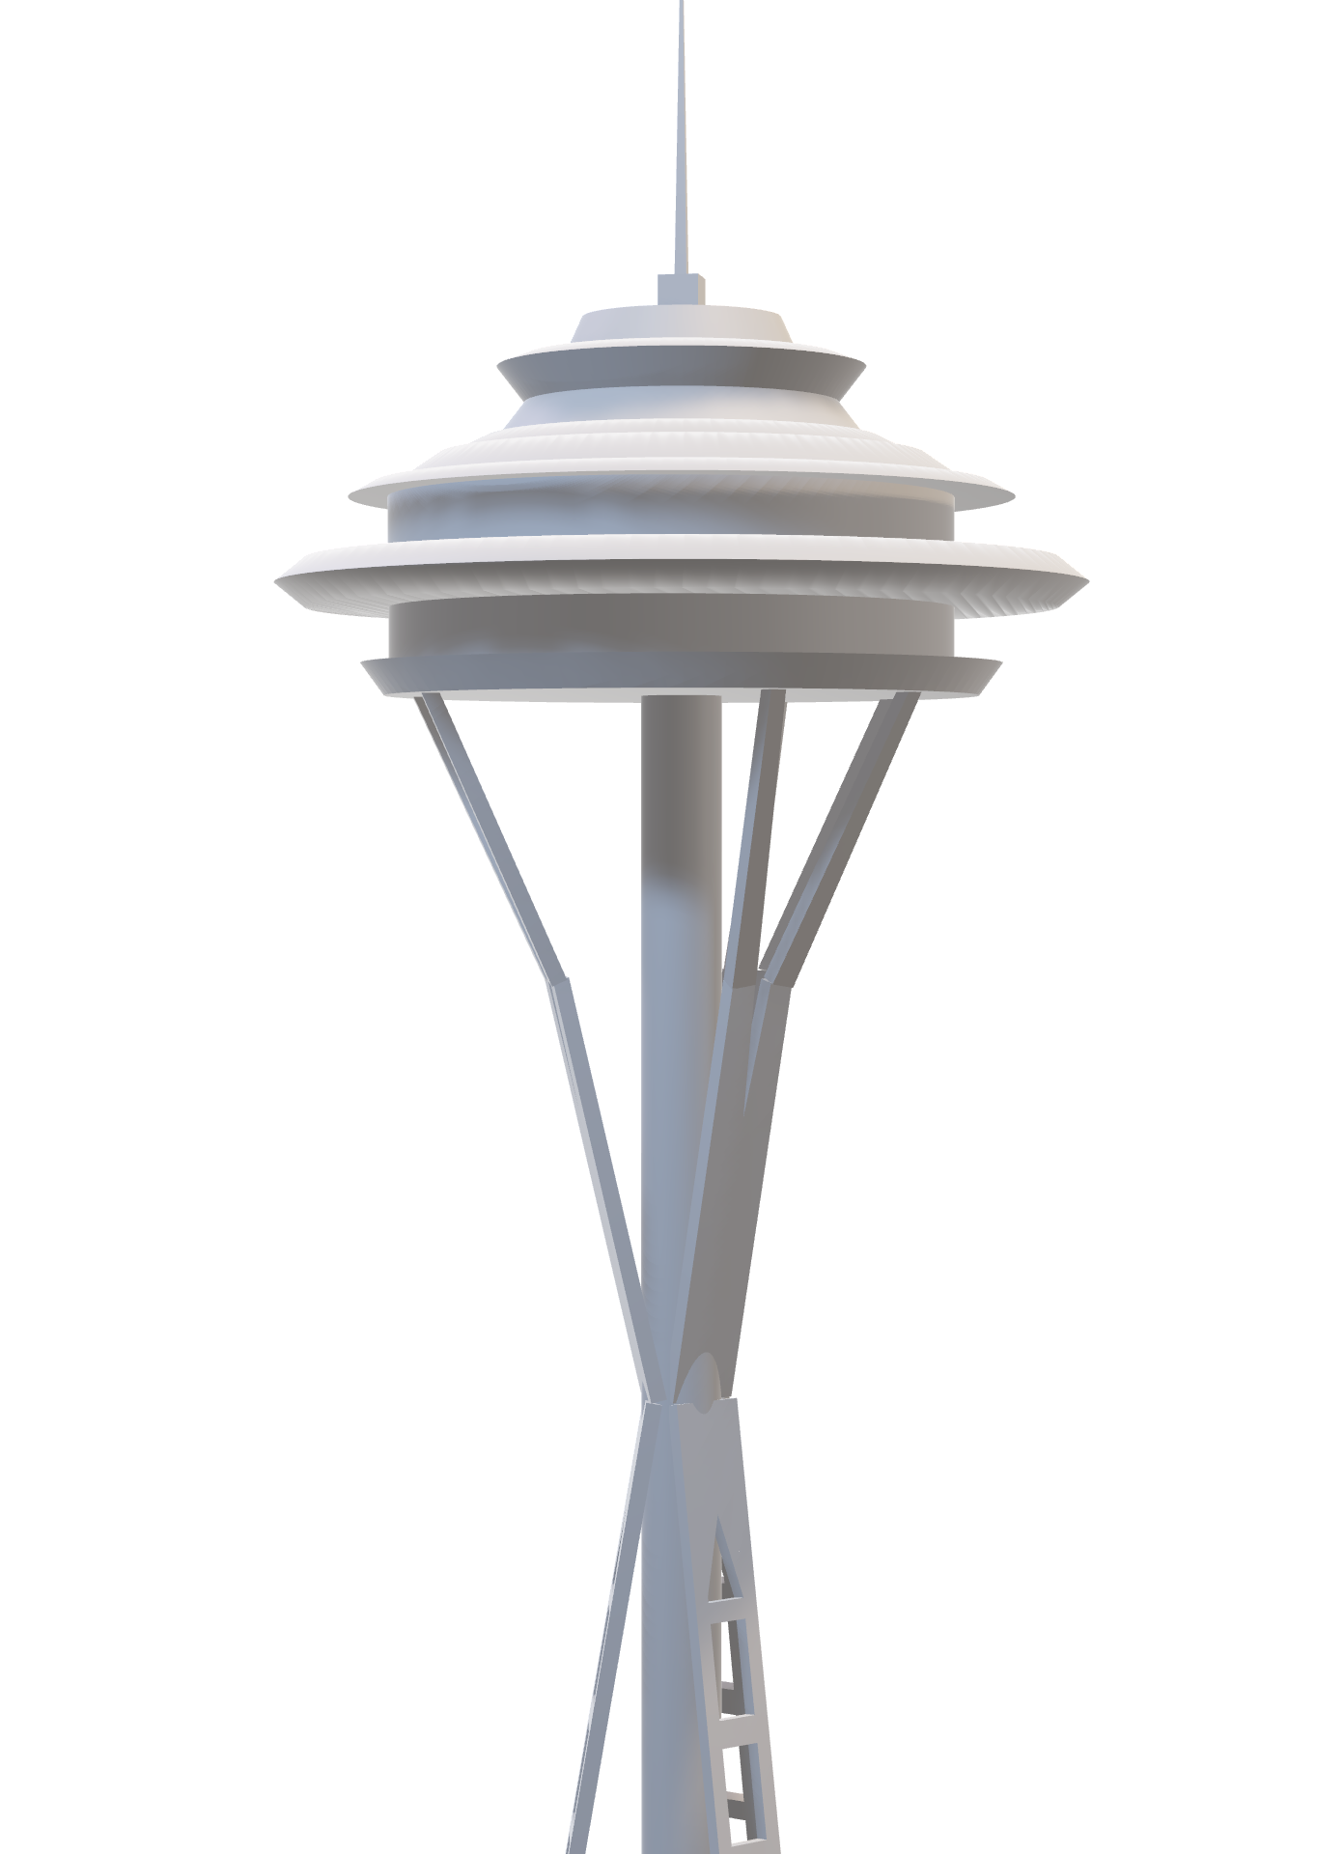
第一天： 晚上
你应该在太空针塔去
*Tàikōng zhēn tǎ – Space Needle
*摩天大楼 - Mótiān dàlóu - skyscraper
票是四十钱
我觉得票一点儿贵了
晚上是最时候在太空针塔去
可以看都西雅图
太空针塔也有一个花园和一个玩儿园
也在市中心

Slide 12
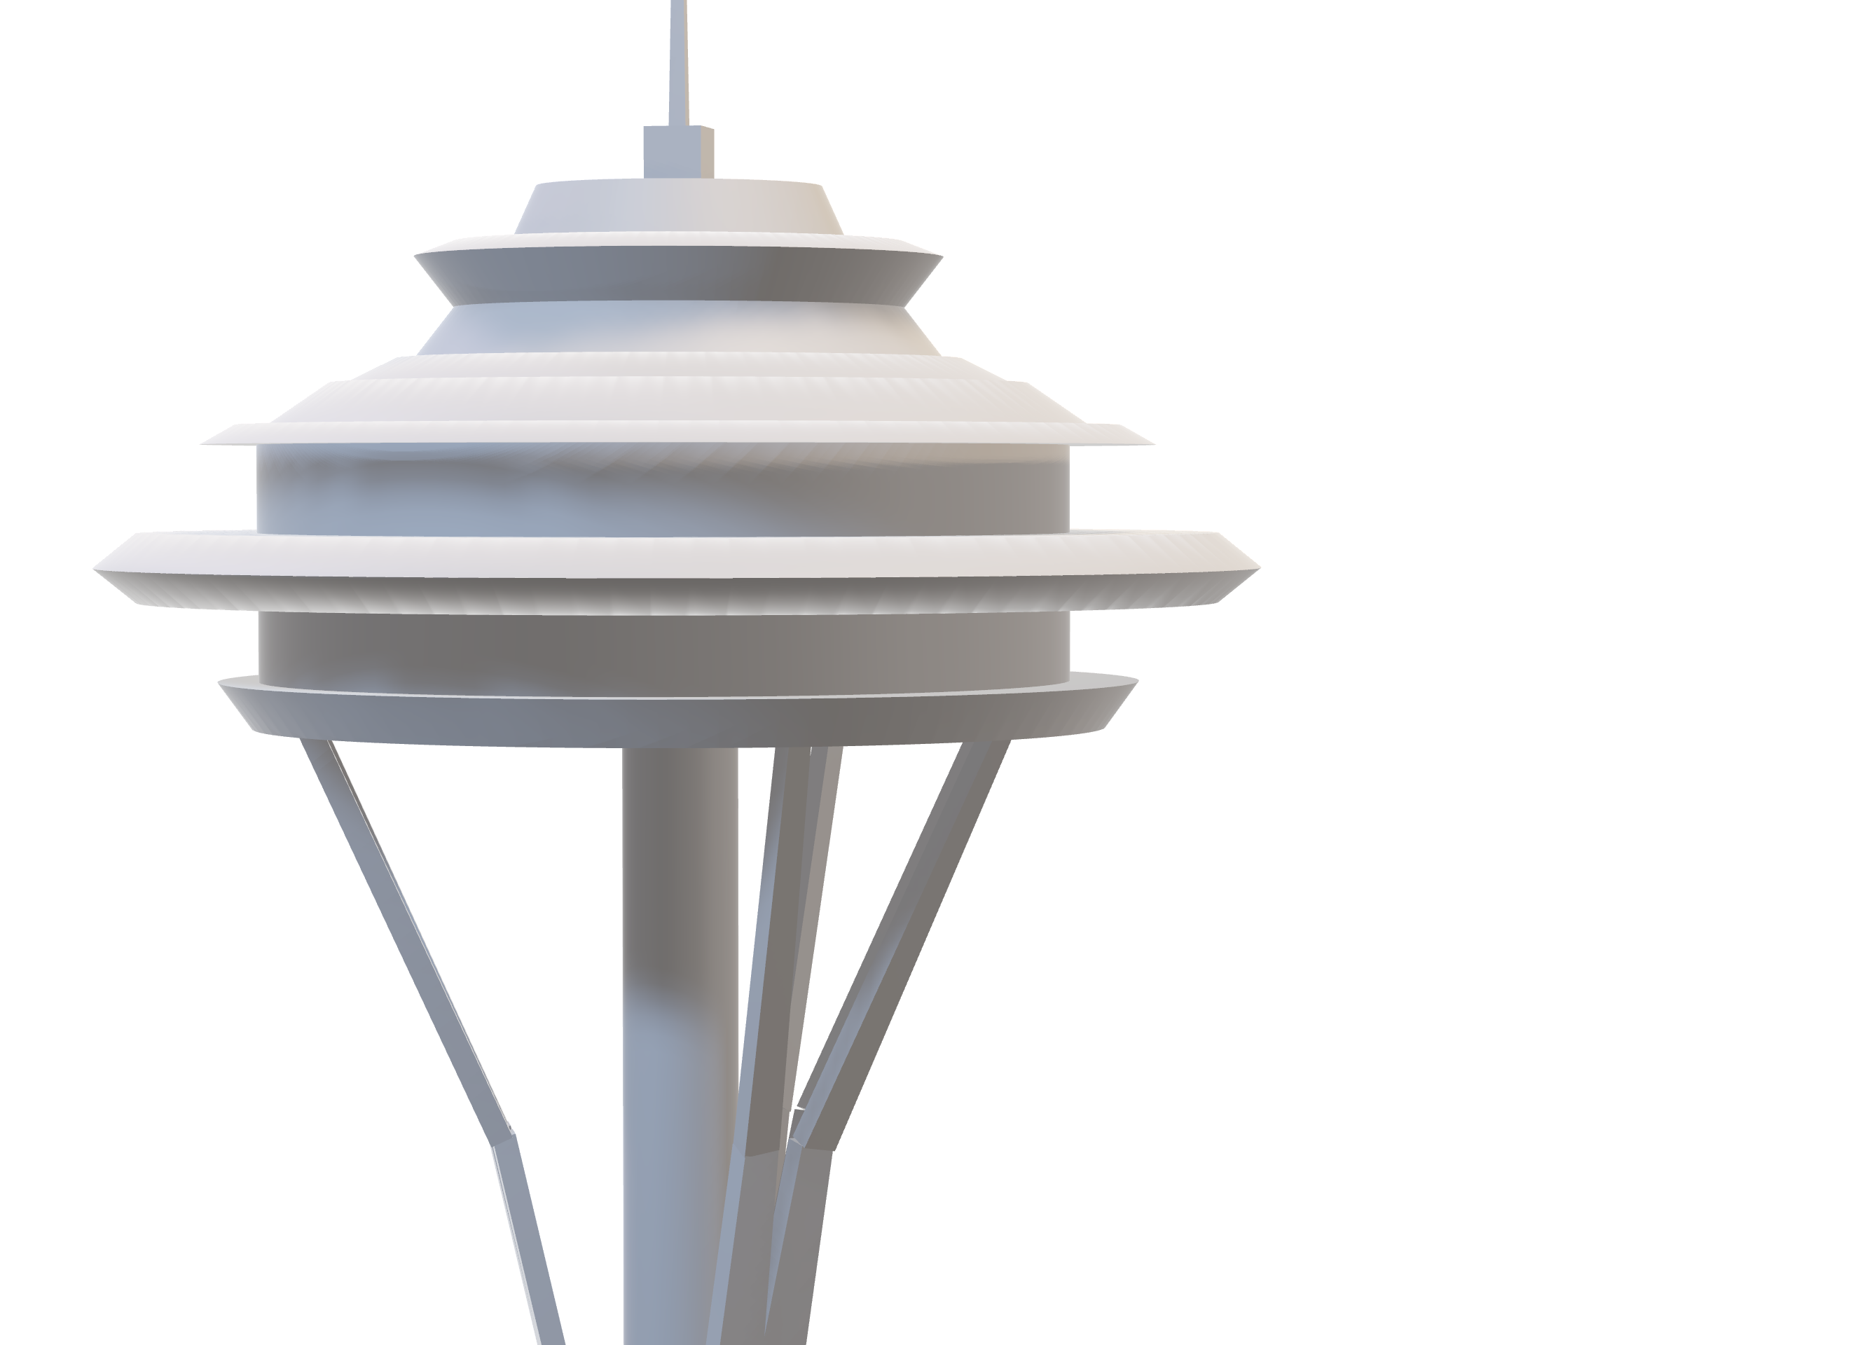

Slide 13
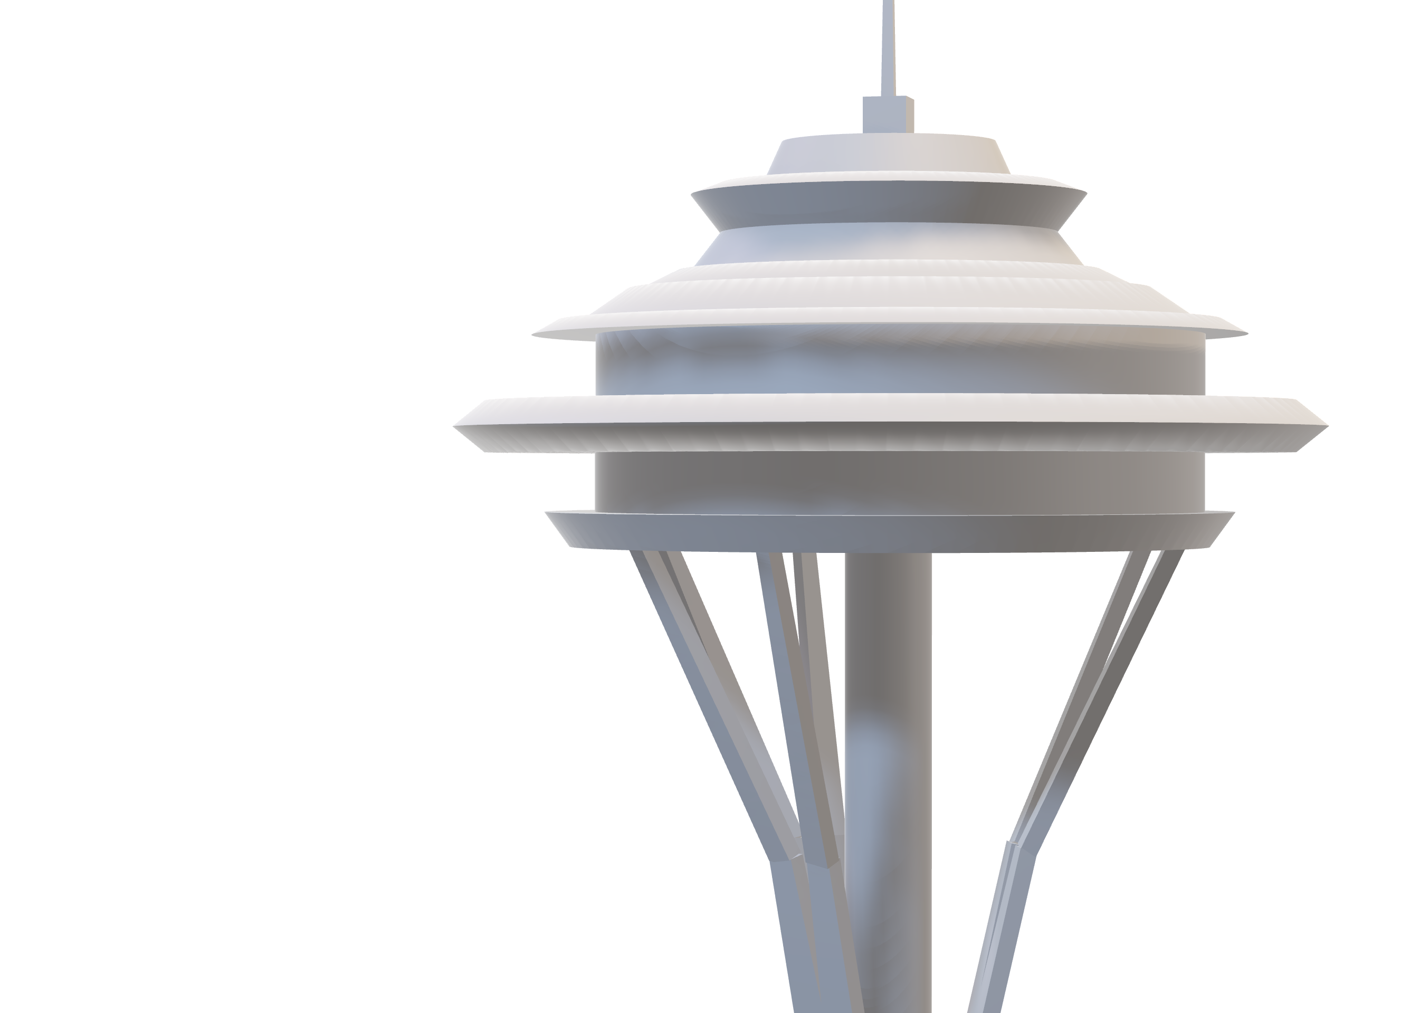


Slide 14
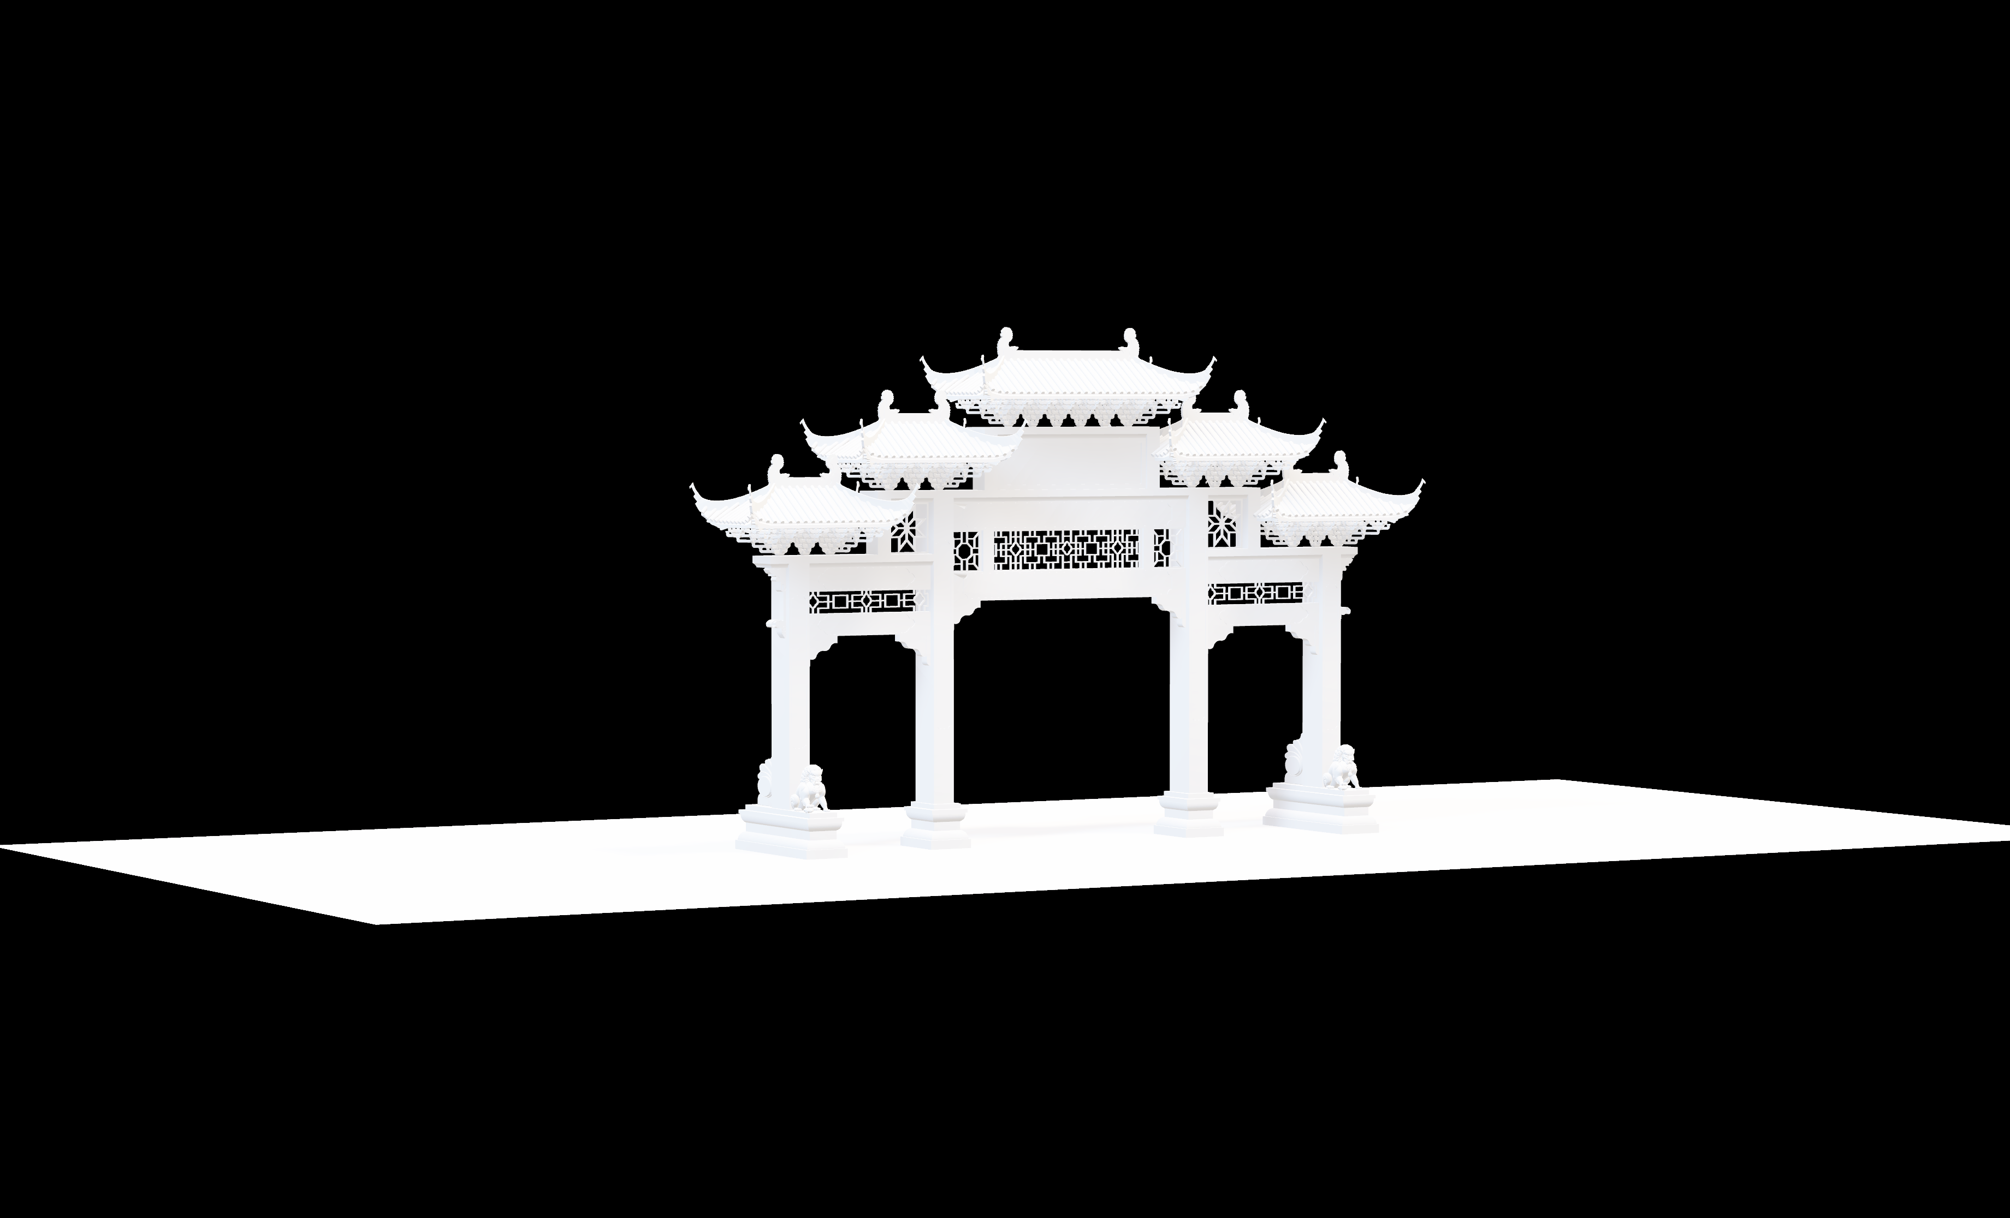
第二天： 早上
西雅图的中国城
我觉得太小
很多饭馆没打开
西雅图的中国城有两个地方我很喜欢。。。

Slide 15

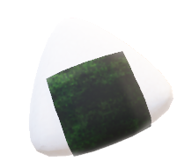
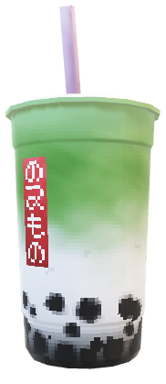
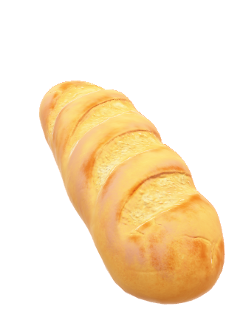

Slide 16
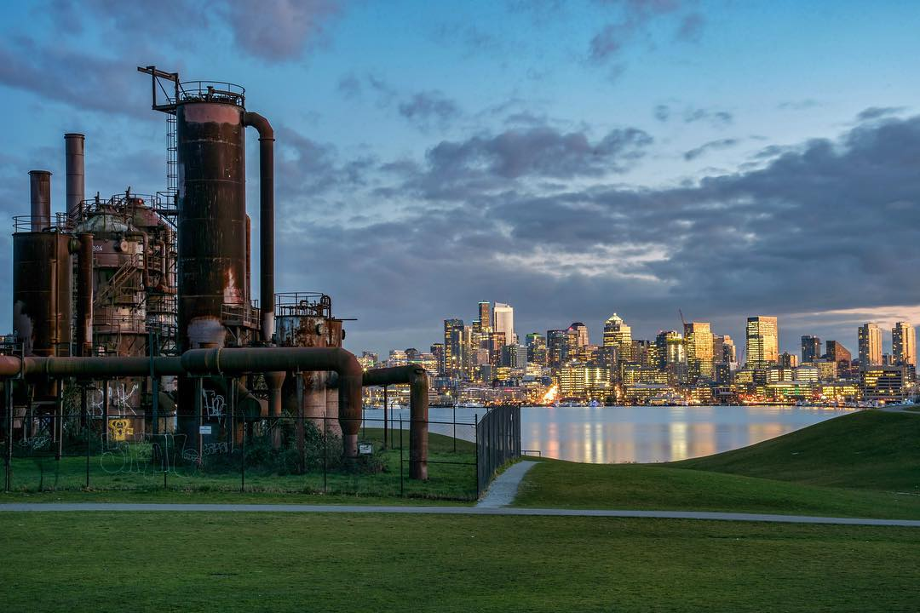
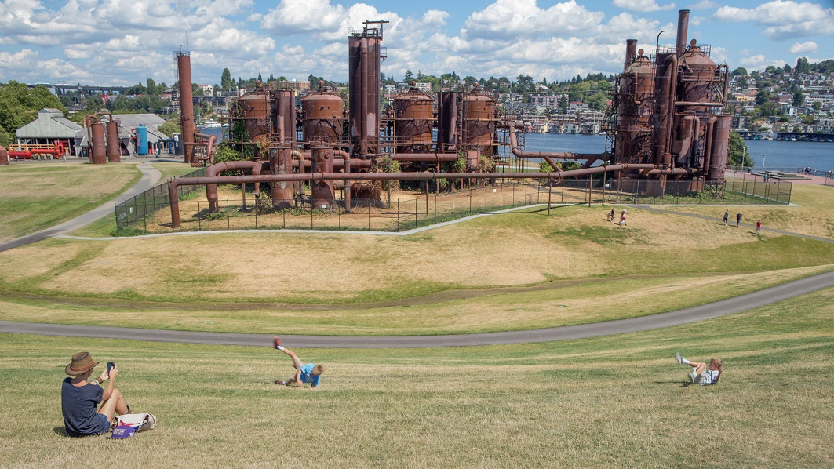
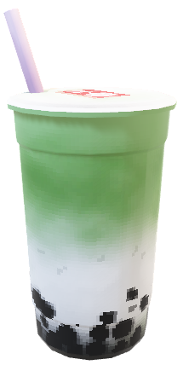
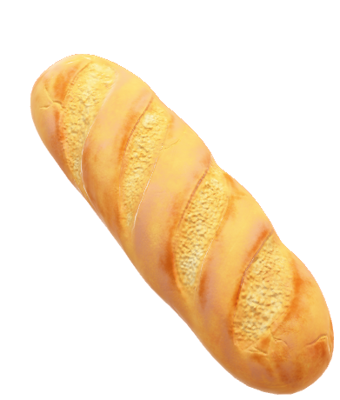
第二天： 早上
Uwajimaya
买东西，吃饭
饭馆
书店
超级市场
*chāojí shìchǎng - Supermarket
Tous les Jours
韩国面包店
*miànbāo diàn - Bakery
我常常在这个两个地方想买奶茶, 饭团, 和面包。
*fàntuán – rice ball
我也在Uwajimaya的书店买漫画。
*mànhuà - comics
*国际区 - Guójì qū – international district

Slide 17
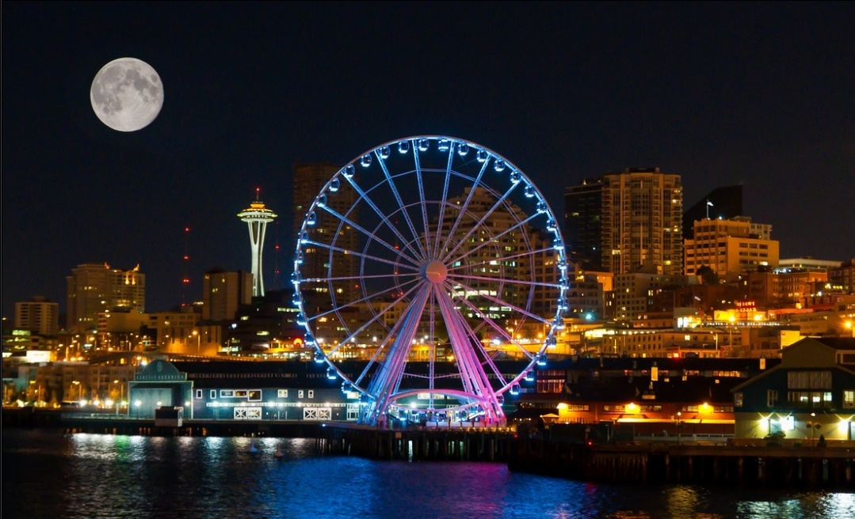
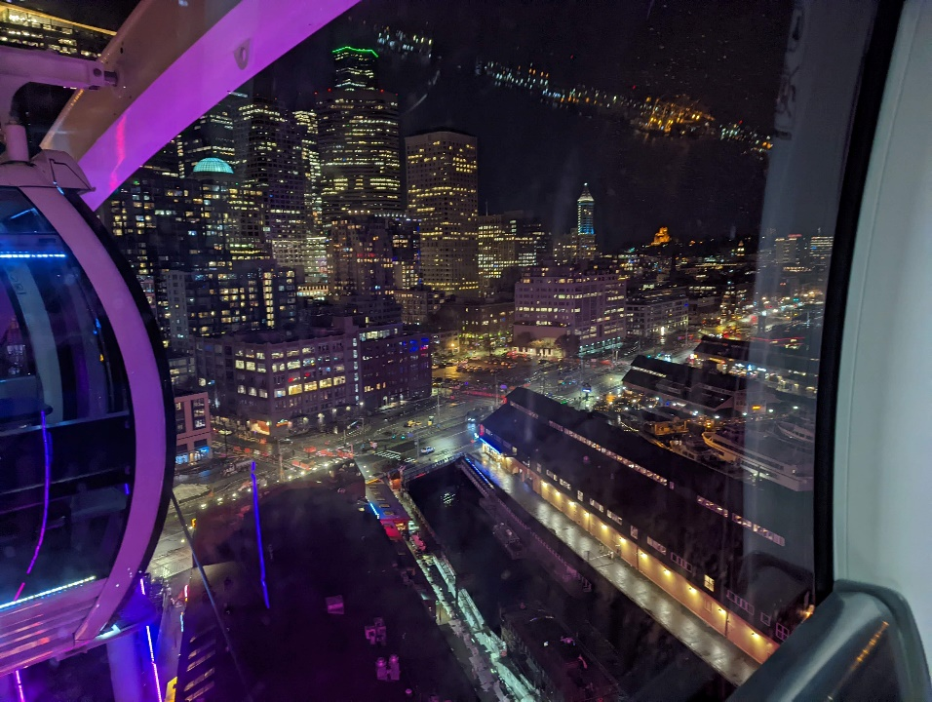
第二天： 中午
Gasworks公园
你可以坐在丘山
*qiū shān – hill
看西雅图天际线
*tiānjì xiàn - skyline
中午在Gasworks公园很风景优美！
*fēngjǐng yōuměi - scenic

Slide 18

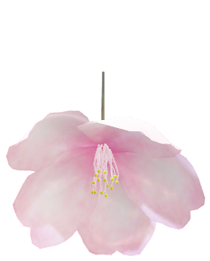





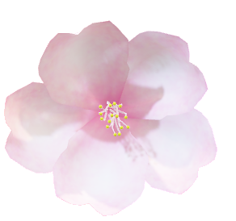
第二天： 晚上
西雅图摩天轮
*mótiān lún – Ferris Wheel
你可以看都市还有山
晚上在西雅图摩天轮很漂亮！

Slide 19

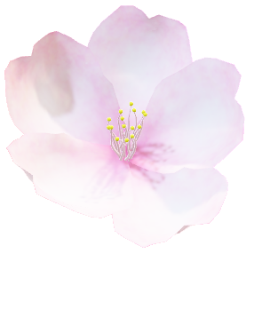
谢谢大家！
你们有没有问题吗？

